Slide 1
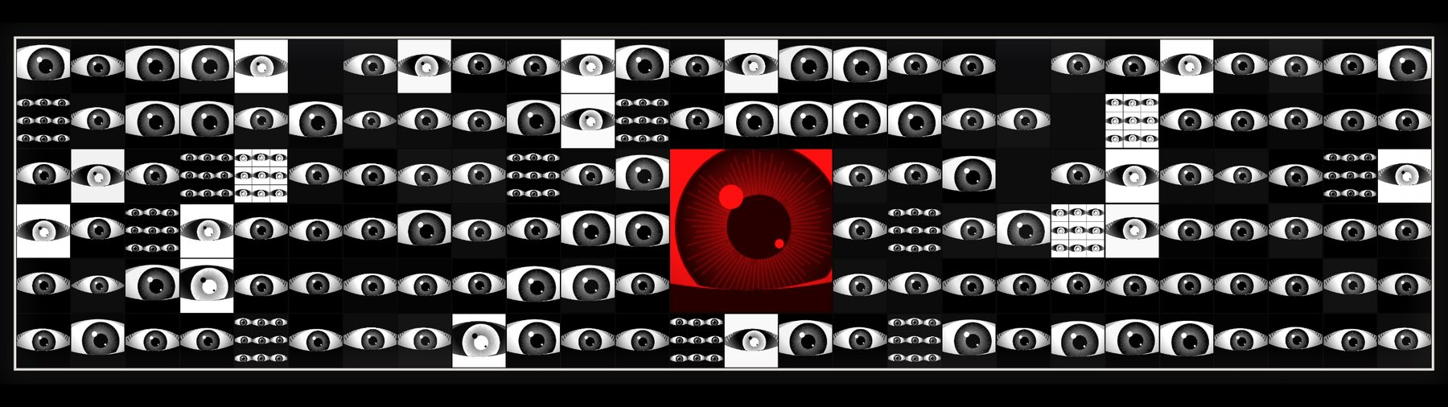
AI MEDIA ART STUDIO · DAEGU
오늘은 봄날
미디어아트를 코드로 만드는 AI 기업입니다
미디어파사드 콘텐츠 제작 · LED 패널 · 전광판 설치 · 빔프로젝터 미디어파사드
여성기업 · 대구
010-4292-1999 | studio@publicbloom.art | publicbloom.art
Notes:
표지. 회사명과 한 줄 정의, 사업영역 3종, 여성기업 자격, 연락처.

Slide 2
WHO WE ARE
화면 콘텐츠부터 화면 자체까지
오늘은 봄날은 대구광역시 수성구에 있는 여성기업이자 AI 미디어아트 기업입니다.
미디어아트를 영상 편집이 아니라 코드로 만들고, LED 패널·전광판 설치와 빔프로젝터 미디어파사드 시공까지 직접 수행합니다.
01
02
03
04
05
미디어아트 AX 서비스
AI · 코드 기반 미디어아트 제작
빠른 제작
LED 패널 · LED 전광판 설치
빔프로젝터 미디어파사드
영상 편집이 아니라 코드로 만듭니다. 현장 화면 비율·해상도에 맞춰 다시 출력할 수 있고, 데이터를 연결하면 화면이 매일 달라집니다.
시안 3종을 요청 후 1주일 이내에 제시합니다. 영상 외주 제작이 통상 1개월 이상 걸리는 것과 비교되는 지점입니다.
로비 미디어월, 외벽 전광판, 세로형 사이니지를 사양 산정부터 공급·설치·배선까지 직접 시공합니다.
건물 외벽과 전시장 벽면에 빔프로젝터를 설치하고 프로젝션 매핑으로 미디어파사드를 만듭니다.
02
Notes:
사업영역 네 가지를 한 화면에. 상세는 뒤에서 각각 설명.

Slide 3
WHY US
발주처가 겪던 세 가지가 사라집니다
여성기업
1주
1개 계약
공공기관 우선구매 대상
시안 3종 제시까지
콘텐츠와 시공을 한 업체가
여성기업 확인서와 직접생산확인증명서를 보유해 우선구매와 중소기업자간 경쟁입찰에 바로 참여합니다. 회계연도 기준 견적서를 즉시 발행합니다.
영상 외주 제작이 통상 1개월 이상 걸리는 데 비해 짧습니다. 미디어아트를 코드로 만들기 때문에 기획·카피·비주얼을 한 번에 생성합니다. 자세히 알려주실수록 시안 디테일이 올라갑니다.
대부분의 발주에서 콘텐츠 업체와 시공 업체가 쪼개집니다. 오늘은 봄날에서는 쪼개지지 않아 담당자가 사이에서 조율할 일이 없습니다.
03

Slide 4

SERVICE 01
미디어아트를 코드로 만듭니다
미디어아트를 영상 편집기가 아니라 코드로 만듭니다. 화면마다 비율·해상도·길이가 다른 사이니지 현장에서, 코드는 같은 작품을 현장 규격에 맞춰 다시 뽑아낼 수 있습니다. 영상 파일 하나로 끝나는 외주 제작과 다른 점이 여기 있습니다.
1
같은 작품을 다시 출력
流帶 · 결결 · 로비 LED 미디어월용 자체 제작 작품
32:9 · 16:9 · 9:16 · 비정형 벽면까지 현장 규격에 맞춰 재출력. 화면이 바뀌어도 새로 만들지 않습니다.
2
데이터를 연결하면 매일 달라짐
공공 API와 기관 보유 DB를 연결해 날씨·대기질·방문자 수가 화면에 반영됩니다.
3
승인본과 납품본이 어긋나지 않음
결정론적으로 짜기 때문에 같은 시드·같은 캔버스에서 언제나 같은 결과가 나옵니다.
04

Slide 5
SERVICE 02
시안 3종이 일주일 안에 나옵니다
기관 CI·컬러·서체·금기 표현을 제작 기준으로 미리 등록해 두고, 기획·카피·비주얼·송출 코드를 한 번에 만듭니다.
원하시는 방향을 자세히 알려주실수록 시안의 디테일이 올라갑니다.
시안 3종
요청 후 1주일 이내 제시
재생 PC 세팅
사이니지 재생 장비까지 준비
교체 운영
계절·행사별 콘텐츠 교체
05

Slide 6
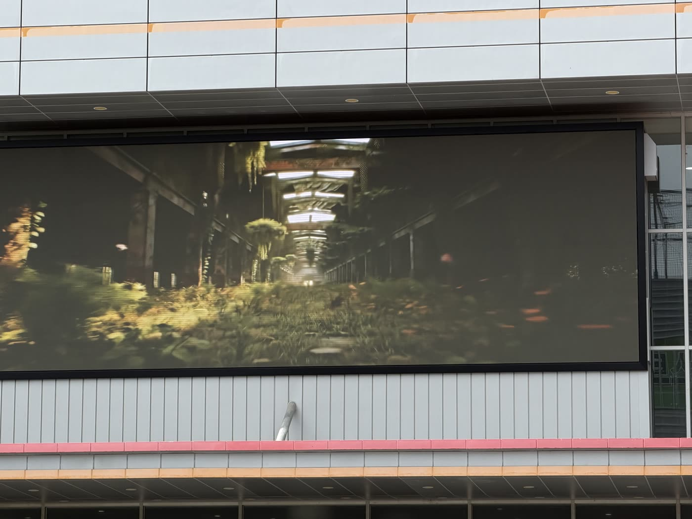
SERVICE 03
LED 전광판을 직접 설치합니다
LED 전광판 설치는 LED 모듈을 구조물에 고정하고 배선·전원·제어기를 연결해 하나의 화면으로 만드는 공사입니다.
화면 크기와 보는 거리에 따라 픽셀 피치와 밝기가 달라지므로 실측 후 사양을 확정합니다.
로비 LED 미디어월
관공서·기업 로비 상시 화면. 가까이서 보므로 촘촘한 사양이 필요합니다.
건물 외벽 LED 전광판
주간 시인성 밝기, 옥외 방수·방진, 구조 보강이 관건입니다.
세로형 LED 사이니지
구미코 외벽 LED · 대형 LED 패널 콘텐츠
안내 사이니지와 겸용. 기존 화면을 미디어아트 화면으로 함께 운용합니다.
기존 패널 활용
이미 설치된 화면이 있으면 해상도·입력 규격에 맞춰 콘텐츠만 제작합니다.
06

Slide 7
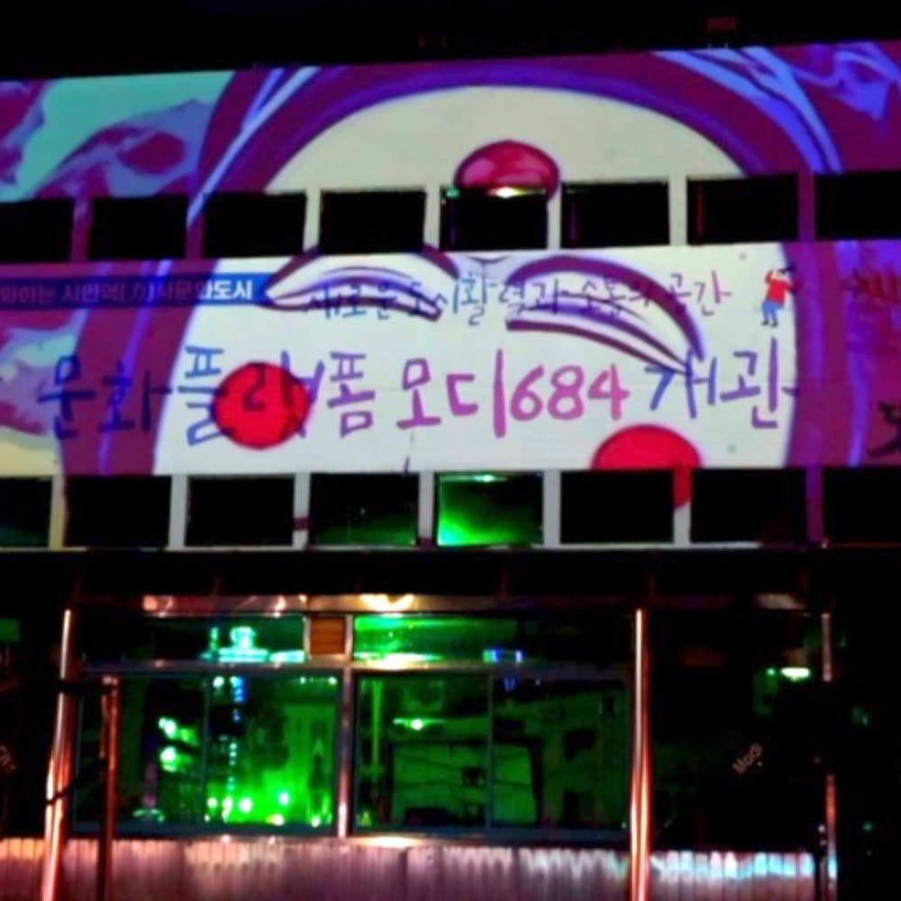
SERVICE 04
빔프로젝터로
건물을 화면으로 바꿉니다
미디어파사드는 건물 외벽이나 전시장 벽면 자체를 하나의 큰 화면으로 쓰는 방식입니다. 화면 장치를 새로 달지 않고 빔프로젝터로 쏘기 때문에, 건물을 손대지 않고 밤에만 화면으로 바꿀 수 있습니다.
현장 실측 · 프로젝터 대수와 밝기 산정
벽면 형태에 맞춘 프로젝션 매핑
축제 · 개관 · 전시 단기 설치와 철거
일몰 기준 상시 상영 스케줄 운영
안동 문화플랫폼 모디684 · 야외 건물 미디어파사드
07

Slide 8
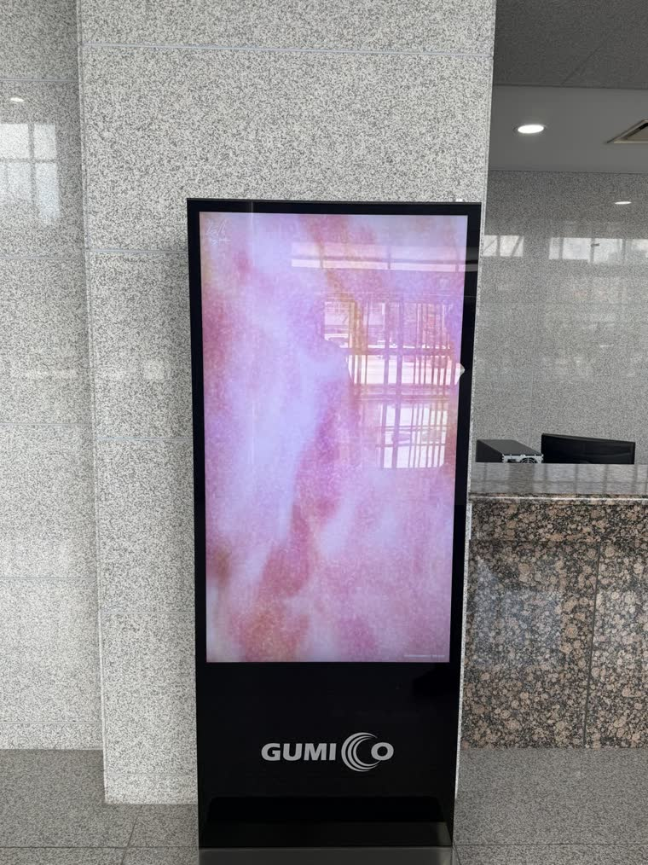
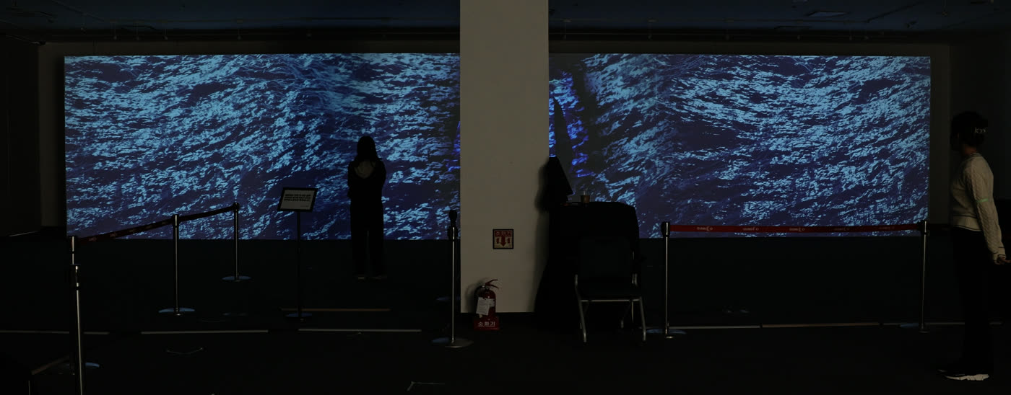
WHAT FITS WHERE
화면 종류가 다르면 영상도 달라집니다
16:9로 만든 영상을 32:9 화면에 올리면 좌우가 비거나 위아래가 잘립니다. 보는 거리도 다릅니다.
건물 외벽 대형 LED 전광판
관공서·기업 로비 LED 미디어월
세로형 LED 사이니지
건물 외벽 빔프로젝터 미디어파사드
가로로 긴 띠형 화면 (예: 32:9)
16:9 대형 화면 상시 재생
9:16 세로 화면 · 안내 사이니지 겸용
벽면 형태에 맞춘 프로젝션 매핑
멀리서 스쳐 보는 화면. 글자보다 색과 움직임으로 읽히는 추상 영상이 맞습니다.
머무는 사람이 보는 화면. 천천히 흐르는 컬러 무빙과 기관 데이터 시각화가 맞습니다.
안내 화면과 번갈아 트는 짧은 작품. 세로 구도로 다시 출력합니다.
야간 상영. 건물 창·기둥 위치를 피해 매핑한 대형 영상.
08

Slide 9
PROCESS
실측에서 상영까지, 같은 계약 안에서
01
02
03
04
현장 실측
설계 · 시안
시공 · 제작
상영 · 운영
벽면 크기와 굴곡, 주변 조도, 관람 동선, 전기 용량, 설치면 하중을 잽니다. 여기서 프로젝터 대수 또는 LED 사양이 정해집니다.
›
매핑 면 또는 화면 규격을 확정하고, 기관 CI를 반영한 시안 3종을 1주일 이내에 제시합니다.
›
프로젝터 설치와 매핑, 또는 LED 구조 보강·모듈 설치·배선을 진행하고 확정 화면 규격으로 콘텐츠를 출력합니다.
›
상영 스케줄을 관리하고 계절·행사별로 콘텐츠를 교체합니다. 이상이 생기면 원격으로 조치합니다.
현장 실측 없이 산정한 견적은 대부분 틀립니다. 현장을 먼저 보고 확정한 뒤 회계연도 기준 견적서를 발행합니다.
09

Slide 10
DELIVERABLES
원하시는 형태로 드립니다
같은 작품이라도 현장 사정에 따라 필요한 형태가 다릅니다. 세 가지 중에 고르시면 됩니다.
1
2
3
4K 영상 파일
실시간 구동 코드
화면까지 포함한 설치
기존 재생 장비에 그대로 올리는 mp4. 화면 비율과 길이를 현장 규격에 맞춰 출력합니다.
현장 플레이어에서 코드가 직접 돌아, 날씨·대기질·기관 데이터에 따라 화면이 매일 달라집니다.
LED 패널·전광판 설치 또는 빔프로젝터 미디어파사드 시공과 콘텐츠를 한 계약으로 납품합니다.
화면이 아직 없는 현장은 LED 설치 또는 빔프로젝터 시공까지 한 계약으로 진행합니다.
10

Slide 11
WHAT YOU ASKED
이런 것까지 해드립니다
담당자분들이 발주 전에 가장 많이 확인하시는 네 가지입니다.
1
원하시는 이미지만 주시면 만듭니다
2
사이니지 재생 PC 세팅까지 해드립니다
기관이 원하는 이미지나 참고 예시가 있으면 그것을 재료로 여러 방식으로 뽑아냅니다. 같은 소재를 흐름·입자·타이포·물리 등 다른 방법으로 풀어 시안으로 보여드리고, 고르신 방향으로 완성합니다. 처음부터 무엇을 만들지 정해두지 않으셔도 됩니다. 다만 원하시는 것을 자세히 알려주실수록 시안의 디테일이 올라갑니다.
화면만 있고 무엇으로 틀지 정해지지 않은 현장이 많습니다. 콘텐츠를 안정적으로 상시 재생할 재생 PC를 현장 화면 규격에 맞춰 세팅해 전달합니다. 담당자가 별도로 장비를 알아보실 필요가 없습니다.
3
공공 API를 대형 사이니지에서 돌립니다
4
API 없이 쓰실 때는 영상으로 드립니다
기존 사이니지 재생 프로그램은 공공 API를 직접 받아 화면에 반영하지 못합니다. 정해진 영상 파일을 순서대로 트는 구조이기 때문입니다. 오늘은 봄날은 자체 개발한 방식으로 공공 API를 실시간으로 읽어 화면에 반영하며, 대형 사이니지에서도 같은 방식이 돌아갑니다. 날씨·대기질·기관 데이터가 바뀌면 화면이 따라 바뀝니다.
실시간 연동이 필요 없고 화면만 예쁘게 틀고 싶은 경우에는, 설치된 패널 크기에 맞춰 저희가 렌더링해 영상 파일로 전달드립니다. 기존 재생 장비에 그대로 올리시면 됩니다.
11

Slide 12
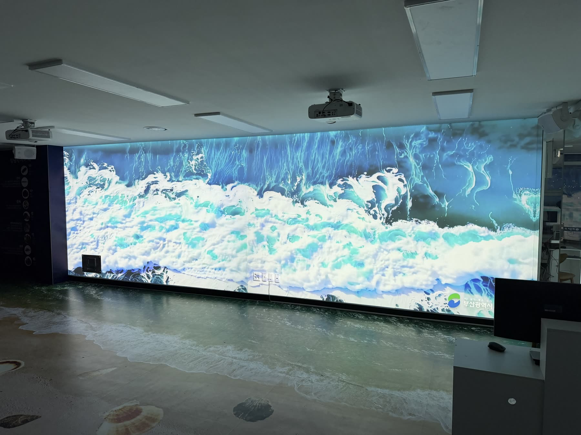
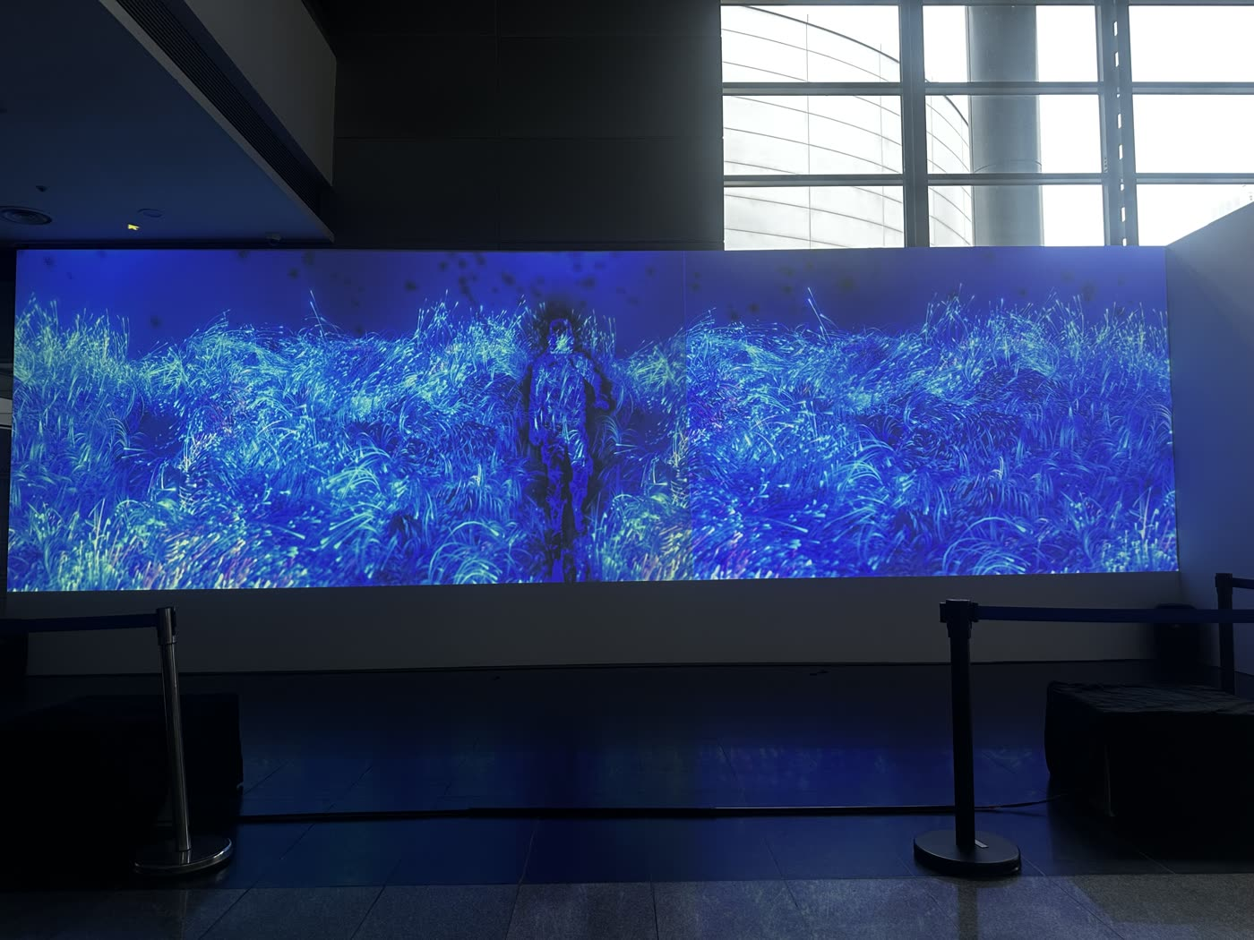
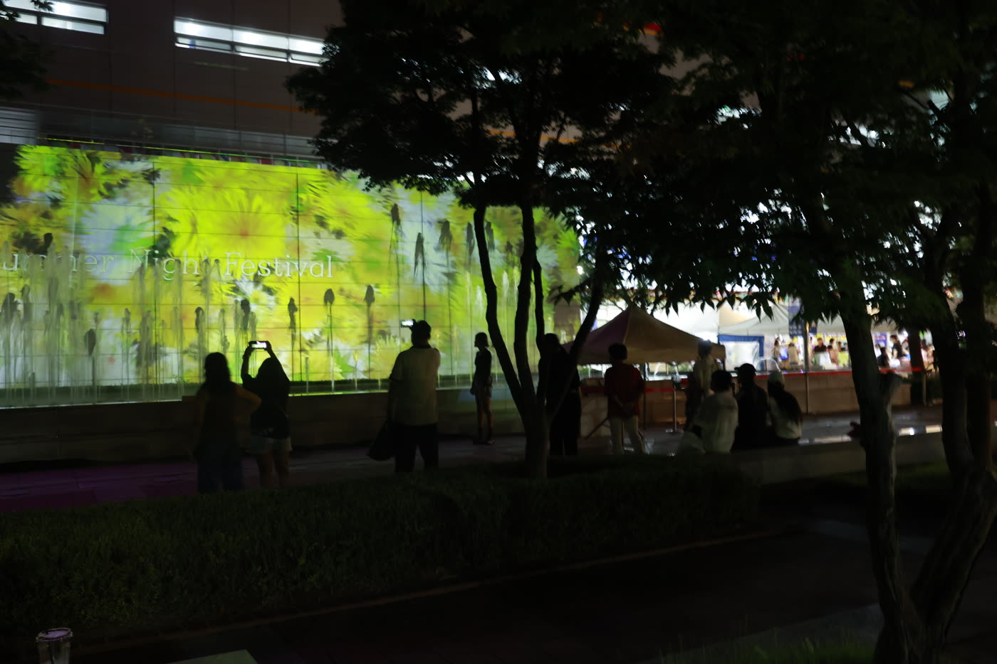
REFERENCES
영남권 공공 현장에서 켜져 있는 화면들
부산 서구청 · 송도
대구학생문화센터
구미 썸머나잇 페스티벌
실내 대형 벽면 미디어파사드
로비 LED 월 미디어아트
야외 건물 미디어파사드
경북교육청 · 구미코 전시
구미코 · 로비 사이니지
안동 · 모디684
전시장 미디어파사드
세로형 LED 사이니지
야외 건물 미디어파사드
위 현장은 상상연필과 함께 수행한 레퍼런스입니다. 오늘은 봄날 명의의 납품 실적은 대구 북구청 사이니지 미디어아트 3편이며, 입찰·수의계약용 실적증명서는 요청 시 발송합니다.
12

Slide 13
CREDENTIALS
공공 발주에 바로 대응합니다
여성기업이므로 공공기관 우선구매 대상이며, 직접생산확인증명서로 중소기업자간 경쟁입찰에 즉시 참여합니다.
여성기업 확인서
직접생산확인증명서
제0113-2025-35456호 · 유효 2025.11.07 ~ 2028.11.06
제2025-0495-02141호 · 유효 2025.10.29 ~ 2027.10.28
공공기관 우선구매 대상
동영상제작서비스 · 중소기업자간 경쟁입찰 참여
비디오물제작업 신고증
방송영상독립제작사 신고증
제2025-000019호
제12235호
영상물 제작업 등록
방송영상 독립제작사
시공 지역 대구광역시 · 경상북도 · 부산광역시 · 경상남도 · 울산광역시 | 대구·경북 우선, 부산·경남·울산까지 시공. 그 외 지역은 협의.
13

Slide 14
현장 사진 한 장이면 검토가 시작됩니다
설치 장소와 벽면 · 화면 크기, 일정만 알려주시면 실측 후 회계연도 기준 견적서를 보내드립니다.
여성기업 확인서와 직접생산확인증명서를 함께 발행합니다.
대표
박성실
연락처
010-4292-1999
이메일
studio@publicbloom.art
홈페이지
publicbloom.art
주소
대구광역시 수성구 동대구로 250, 102동 1층
사업자등록번호
575-19-00976
오늘은 봄날 · AI 미디어아트 기업 · 대구 여성기업

